Slide 1
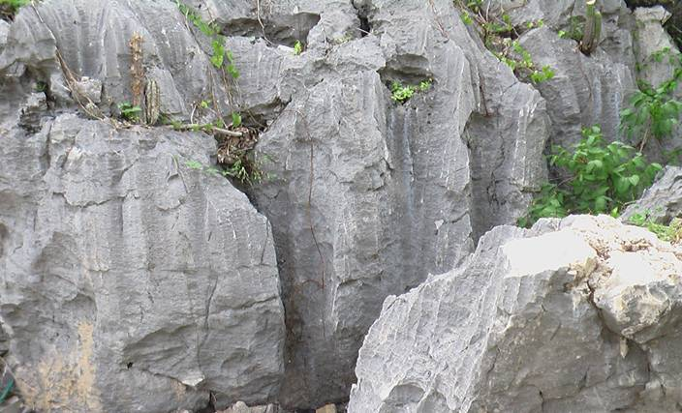
GEOLOGÍA ESTRUCTURAL
Profesor: Elías Rojas
Geólogo UIS

Slide 2
CONCEPTOS BÁSICOS
GEOLOGÍA
(Del griego, (Del griego, geo : “tierra”, - logía: “conocimiento de”)
Ciencia que trata acerca del origen del planeta, La Tierra, su forma, la materia que lo configura y los procesos que actúan o han actuado sobre el.
FUNDAMENTOS DE LA GEOLOGÍA
DETERMINAR LA EDAD DE LA ROCA
RECONSTRUIR LAS CONDICIONES PALEOGEOGRAFICAS
RESTAURAR LOS MOVIMIENTOS TECTÓNICO QUE AFECTAN O HAN AFECTADO A LA CORTEZA TERRESTRE.
DETERMINAR LAS ESTRUCTURAS GEOLÓGICAS

Slide 3

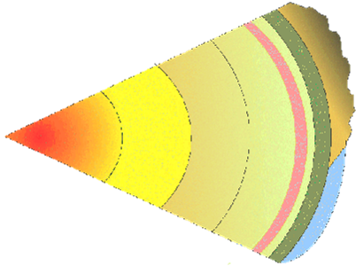
ESTRUCTURA INTERNA DE LA TIERRA
Conocer el interior de la Tierra, su estructura y su composición, no es una tarea fácil. Los métodos DIRECTOS (minas, perforaciones, …) solo permiten conocer una mínima parte de nuestro planeta: Unos 15 Km de los 6370 Km que hay hasta el centro de la Tierra.
corteza
manto
núcleo
Los métodos que mejores resultados han dado son los indirectos, y entre ellos destaca el método sísmico.

Slide 4
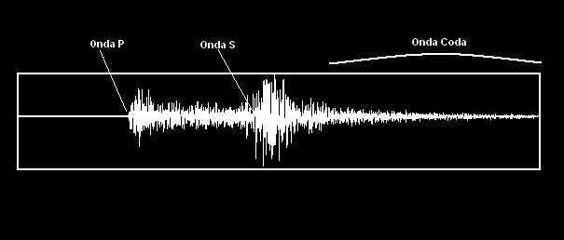
EL MÉTODO SÍSMICO
El método sísmico se basa en los cambios en la velocidad de propagación de las ondas sísmicas. Básicamente las ondas P y las S.
Velocidad (m/s)
Estos cambios en la velocidad se producen cuando las ondas atraviesan medios de distinta composición química, o que tienen un estado de agregación diferente: sólido, fluido, líquido. Por ejemplo, cuando corremos por la arena llevamos una velocidad distinta que si lo hacemos por una acera, o por el agua.
Velocidad (m/s)
Si la velocidad con la que se propagan no cambiara querría decir que el medio que atraviesan es homogéneo. No hay capas diferentes.
La representación gráfica de la velocidad de propagación es lo que llamamos sismograma.

Slide 5
SISMOGRAMA Y ESTRUCTURA INTERNA
V (Km/s)
Mohorovicic
Wiechert-Lehmann
Repetti
Gütemberg
Conrad
14
12
ondas P
10
8
ondas S
6
Canal de baja velocidad
4
A los cambios de velocidad se le denominan “discontinuidades”, existiendo 2 primarias, que determinan la corteza, el manto y el núcleo, y 3 secundarias, que subdividen a su vez a éstas.
2
1000
2000
3000
4000
5000
6000
Km
corteza
superior
inferior
externo
interno
manto
núcleo

Slide 6
PROPAGACIÓN DE LAS ONDAS SÍSMICAS
se producen dos tipos de ondas:
Ondas internas o de cuerpo
  Ondas primarias (P)
  Ondas secundarias (S)
Ondas superficiales o largas (L)
  Ondas LOVE
  Ondas RAYLEIGH

Slide 7
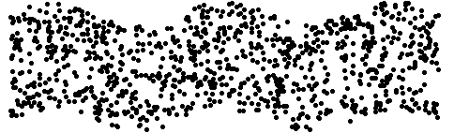
Ondas S:
Transversales (de cizalla)
Velocidad de propagación menor que la de las ondas P (en general, Vp = 1.732 Vs).
Dirección de propagación – vista en planta

Slide 8
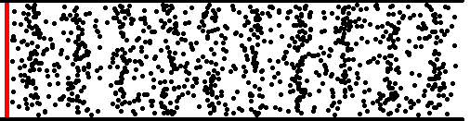
Ondas P:
Longitudinales (compresión)
Velocidades altas: entre 2 Km/s en sedimentos y 5 a 6 Km/s en roca dura
Dirección de propagación – vista en planta

Slide 9
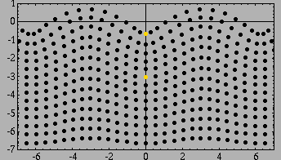
Ondas superficiales o largas
Ondas Love: ondas de cizalla en el plano horizontal.
Ondas Rayleigh: ondas de cizalla en el plano vertical.
Ondas Rayleigh – vista en corte, transportan 70% a 80% de la energía total, según Du Pont este tipo de ondas constituyen el mayor riesgo potencial de daños.

Slide 10


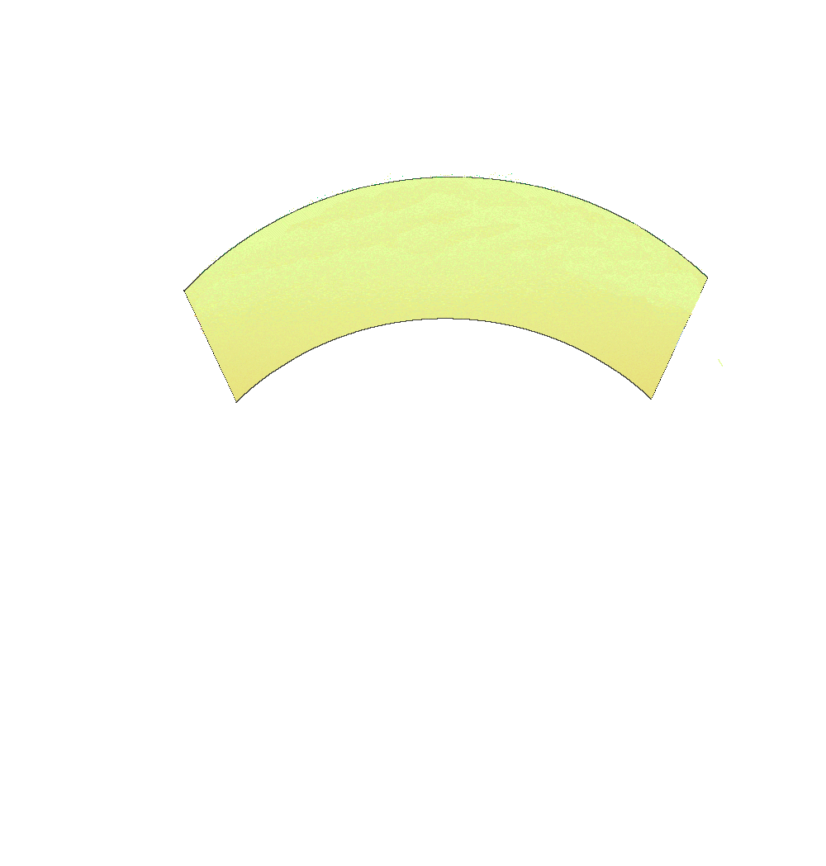


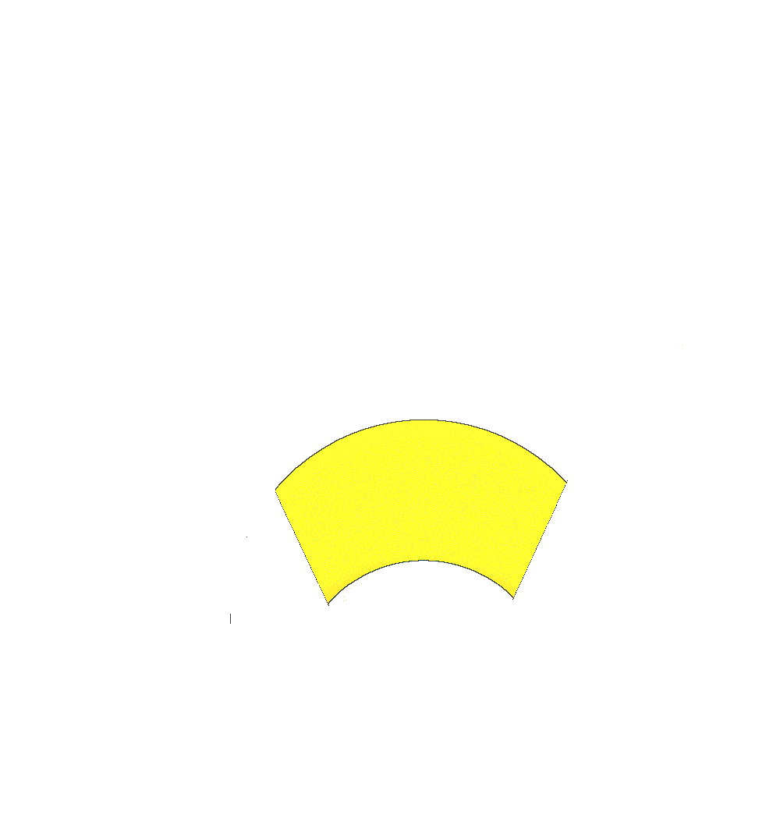

ESTRUCTURA DE LA TIERRA
CORTEZA CONTINENTAL
LITOSFERA
Disc. Conrad
ASTENOSFERA
CORTEZA OCEÁNICA
Disc. Mohorovicic
400 Km
Canal de baja velocidad
MANTO SUPERIOR
MESOSFERA
1000 Km
Disc. Repetti
MANTO INFERIOR
ESTRUCTURA DINÁMICA
Disc. Gütemberg
2900 Km
NÚCLEO EXTERNO
ESTRUCTURA GEOQUÍMICA
ENDOSFERA
Disc. Lehman-Wiechert
5.160 Km
NÚCLEO INTERNO
6370 Km

Slide 11
El Núcleo
dividido en 2 capas: núcleo interno sólido y a núcleo externo líquido.
El Manto
La mitad de la parte de la tierra
Constituido de minerales ricos en hierro, magnesio, silicio y oxígeno.

Slide 12
La Corteza
rica en O y Si con pocas cantidades de Al, Fe, Mg, Ca, K y Na.
Dos tipos de corteza: la corteza oceánica y la continental
  corteza oceánica se compone de rocas relativamente densas: basalto
  corteza continental constituida por rocas de menor densidad, tales como andesitas y granitos.

Slide 13
GEOFISICA
El objetivo de la geofísica es deducir las propiedades físicas de La Tierra, junto a su composición interna, a partir de diversos fenómenos físicos. Estudia el campo geomagnético, el paleomagnetismo en rocas y suelos, los fenómenos de flujo de calor en el interior terrestre, la fuerza de la gravedad y la propagación de ondas sísmicas (sismología). La geología estructural se basa en la geofísica reconociendo estructuras geológicas del subsuelo por medio de la sísmica
GEOLOGÍA ESTRUCTURAL
La Geología Estructural es una rama de la geología que estudia las deformaciones de la corteza terrestre, y a las causas que las originaron. Un término sinónimo de Geología Estructural es “Tectónica” (del griego tektôn, constructor). El interior de La Tierra está en constante actividad, como lo demuestran principalmente los terremotos y las erupciones volcánicas. Las fuerzas internas que causan estos fenómenos son las que ocasionan las deformaciones de las rocas

Slide 14
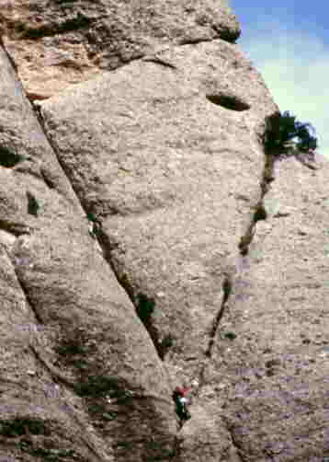
RAMAS DE LA GEOLOGÍA ESTRUCTURAL
SISMOTECTÓNICA: Estudia la correlación entre la sismicidad y la actividad tectónica actual.
MICROTECTÓNICA: Estudia las estructuras visibles en un afloramiento, muestras de mano y microscópica Ej: fracturas, estrías,
NEOTECTÓNICA: Estudia los procesos de deformación y dislocamiento que han ocurrido en la corteza terrestre durante El cuaternario , haciendo énfasis en los procesos desarrollados en la actualidad
Deformación: cualquier cambio en la posición o en las
relaciones geométricas internas sufrido por un cuerpo
Como consecuencia de la aplicación de un campo de
esfuerzos .
Principio de la deformación
Toda deformación es siempre posterior a la
capa que está deformada.

Slide 16
Ley de las inclusiones
• Establece que los fragmentos de otras rocas contenidos dentro de un cuerpo rocoso son más viejos que la roca que los contiene. Se aplica a rocas clásticas, lavas (fragmentos accesorios) e intrusiones (Xenolitos)
Relaciones de corte
• Cuando cuerpos de roca ígnea aparecen dentro de otras rocas indican que estas
últimas son más viejas que el magma que las intruyó. A su vez este principio puede ser aplicado a fallas, donde se reconoce que éstas son más jóvenes que las rocas que cortan.

Slide 18
ESFUERZOS Y DEFORMACIÓN DE LAS ROCAS
Esfuerzo: cantidad de fuerza que actúa sobre una unidad de roca para cambiar su forma o volumen, o ambas cosas.
La reología es el estudio del comportamiento de los materiales sometidos a un esfuerzo. La reología de los materiales de la corteza terrestre depende de tres factores principales: la temperatura, la presión hidrostática y la velocidad de deformación.
La relación entre la temperatura y la profundidad es definida por el gradiente geotérmico local que puede variar mucho según el contexto geodinámico.
La evolución de los materiales en función de la profundidad puede, entones variar enormemente y dar perfiles de resistencia de la corteza muy diferentes y por lo tanto, estilos tectónicos variados.
Flujo térmico
desde el punto de vista magmático: el magma está controlado por los distintos flujos térmicos
El flujo calórico (Q) "Heat flux" (q = K dt/dx µcal/cm2) de una región depende de:
capacidad de conducción de la roca (k).
diferencia de temperatura en función de la prof.

Slide 19
Modos de transmisión del calor (Q): el concepto de flujo térmico terrestre
Para determinar el gradiente térmico en la litosfera terrestre, debe conocerse, aunque sea someramente, como se transmite el calor desde regiones con mayor temperatura a otras más frías.
Estos mecanismos de transmisión del calor dependen de las características del medio que lo transmite. Así, en el vacío el calor se puede transmitir por radiación exclusivamente; en un gas o líquido de baja viscosidad lo hace por convección (e.g. agua hirviendo en un cazo); y en un sólido opaco el calor se transmite por conducción exclusivamente.

Slide 20
las rocas pueden presentar tres comportamiento ante un esfuerzo o deformación, que son plásticas, dúctil y frágil
Este comportamiento va a depender de tres factores principales:
- El medio en el que se encuentra la roca: Según en que condiciones de Presión y Temperatura se encuentra el material.
- La resistencia de los materiales si la roca es poco resistente es probable que fluya a las mimas condiciones que otras rocas más resistentes se rompen. Las rocas poco resistentes son por ejemplo: el yeso, el mármol, las limolitas. Las más resistentes son las cuarcitas, granito, y gnéises.
El tiempo.
elástica. Es la que adquiere un cuerpo sólido que al dejar de obrar los efectos físicos recupera su forma original
Plásticas : inicialmente no se deforman, sino hasta un esfuerzo mayor y la deformación es permanente.
Frágil: se rompe antes de sufrir una deformación permanente, sin tener un comportamiento plástico.
Dúctil: tiene un comportamiento inicial plástico, absorbiendo el esfuerzo llegando a tener una deformación permanente sin romperse, pero si el esfuerzo continua se rompe

Slide 21
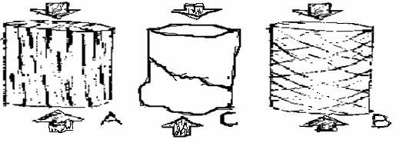
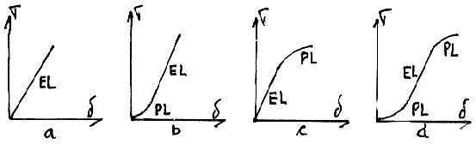
Figura 51. Bloque sometido a compresión: A. comportamiento frágil o rígido, B. comportamiento plástico de la muestra, C. material con características intermedias.
Figura 52. Relaciones esfuerzo (σ) - deformación (δ) de las rocas: A comportamiento elástico;
B comportamiento plastoelástico;
C comportamiento elastoplástico; D comportamiento plasto-elastoplástico.

Slide 22
Deformación de las rocas
Todas las rocas se comportan de la siguiente manera al sufrir esfuerzos…
Límite
elástico
Límite
de rotura

Slide 23
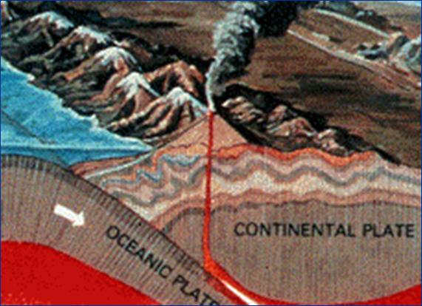
Las Rocas
Rocas Igneas:
Solidificadas de material fundido,bien sea magma bajo la superficie (intrusivas - granito) o en la superficie (extrusivas - lava)
Rocas Sedimentarias
Formadas por la acumulación de pequeños granos de minerales depositados por el agua, viento o hielo (ej. Areniscas, calizas, shale)
Rocas Metamórficas
Son resultado de la transformación de rocas ígneas o sedimentarias al se sometidas a alta presión y temperatura (metamorfismo). Ejemplo: Caliza => Mármol

Slide 24
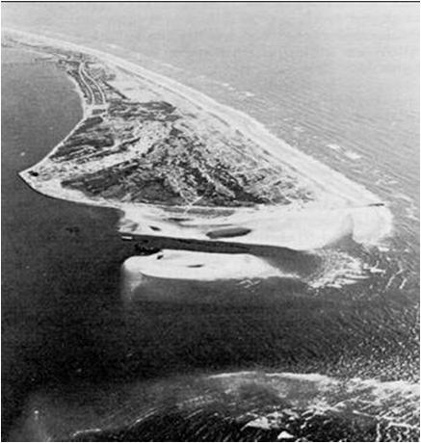
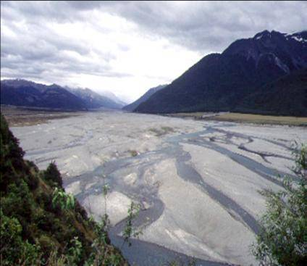
Rocas Sedimentarias
1. Transporte de sedimentos por algún medio: Agua, viento o en masa (gravedad)
Depositadas por el agua
Ambientes Marinos
Ambientes Continentales

Slide 25
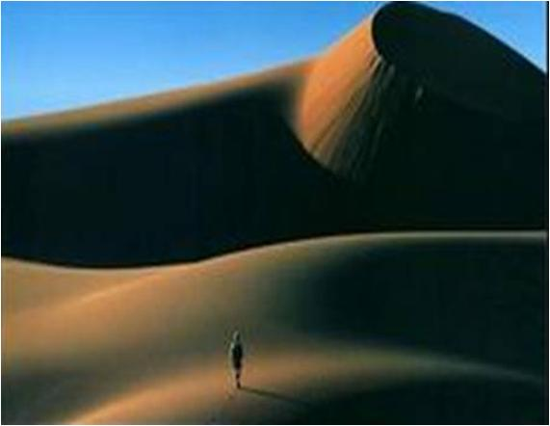
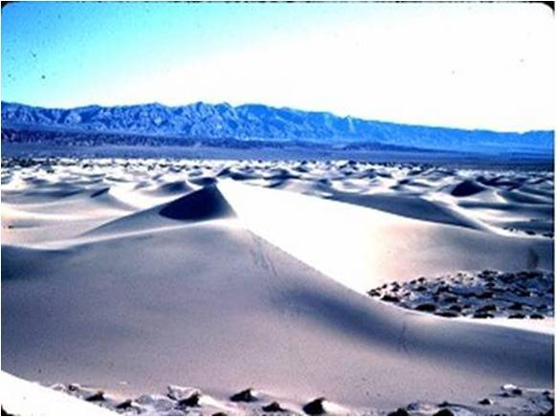
Rocas Sedimentarias
Depositadas por el viento

Slide 26
Rocas Sedimentarias
Transporte en masa
Slumps
Turbiditas

Slide 27
Rocas Sedimentarias
2. Sedimentos depositados generalmente en capas horizontales (estratos) siguiendo la ley se superposiciòn.

Slide 28
Rocas Sedimentarias
Cada nivel representa un momento de la historia geológica y contiene informacion sobre el medio de transporte, el clima, seres vivientes, condiciones ambientales, etc

Slide 29
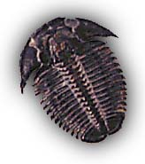

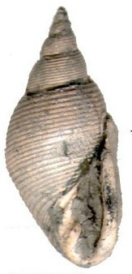

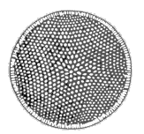



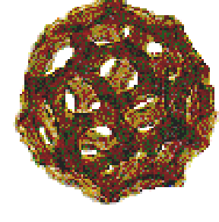
Rocas Sedimentarias
Macrofósiles
Microfósiles

Slide 30
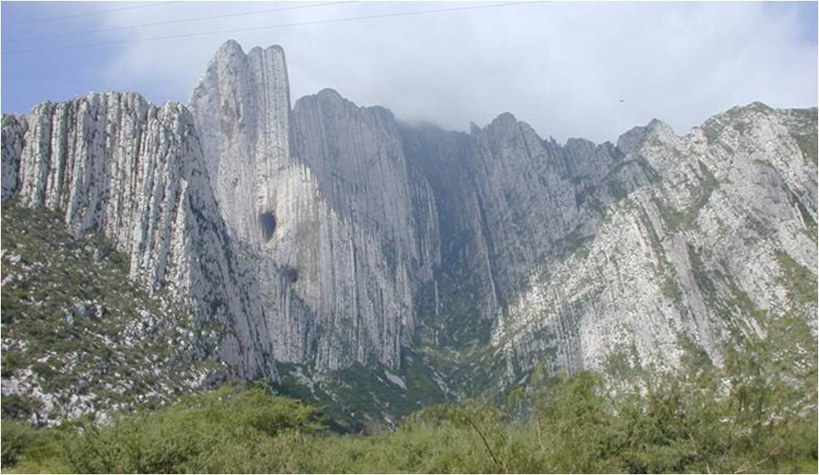
Rocas Sedimentarias
Las rocas se deforman y se fracturan como resultado de los esfuerzos a los que está sometida la corteza, formando pliegues y fallas

Slide 31
Conceptos básicos sobre cuencas sedimentarias
Cuencas sedimentarias son áreas donde se depositan sedimentos a ratas considerablemente más altas que en áreas vecinas y por lo tanto se acumulan mayores espesores. Los sedimentos se acumulan en virtud de la subsidencia.
Carga

Slide 32
Conceptos básicos sobre cuencas sedimentarias
Las cuencas sedimentarias tienen historias evolutivas complejas que dependen de la variación del nivel del mar y los eventos tectónicos a lo largo de la historia geológica

Slide 33
Conceptos básicos sobre cuencas sedimentarias
4. Las mayoría de cuencas sedimentarias aun son activas (en Colombia todas). La columna sedimentaria sigue subsidiendo y la fallas siguen actuando
Valle Medio
del Magdalena
Cordillera

Slide 34
Conceptos básicos sobre cuencas sedimentarias
Actualmente las cuencas se estudian bajo el concepto de placas tectónicas. Estas controlan su origen y evolución

Slide 35
Conceptos básicos sobre cuencas sedimentarias
Clasificación de Cuencas
1. Cuencas de márgenes divergentes
2. Cuencas de márgenes convergentes
3. Cuencas de transformación y transcurrentes
4. Cuencas de colisión continental y sutura
5. Cuencas cratónicas

Slide 36
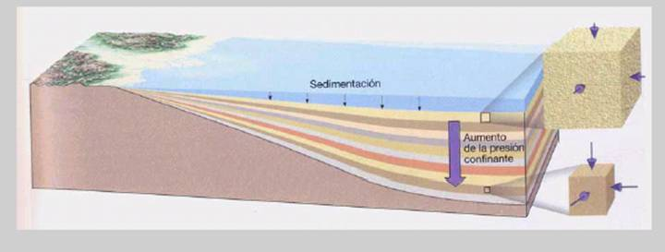
TIPOS DE ESFUERZOS
Presión confinante: es igual en todas las direcciones y su efecto sobre las rocas es disminuir su volumen.
Esfuerzo diferencial: es aquel que se aplica en una dirección determinada, existen los que provocan un acortamiento de un cuerpo rocoso (esfuerzos compresivos), y están aquellos que provocan un alargamiento del cuerpo (esfuerzos tensionales).

Slide 37
a) Compresión, es el más común, y produce una tendencia al acortamiento.
b) Tensión, causa el estiramiento o alargamiento de los materiales a los que afecta.
c) Cizalla, causa deslizamiento y traslación.

Slide 38
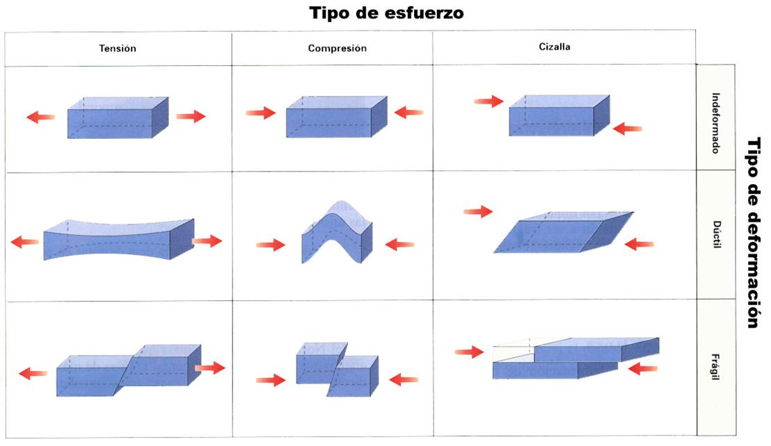
Deformación de las rocas
Deformación dúctil
Deformación frágil

Slide 39
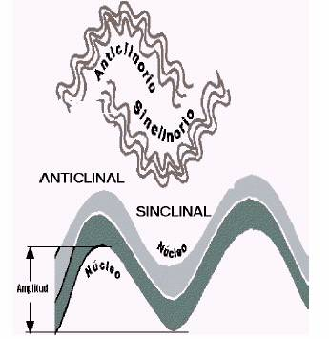
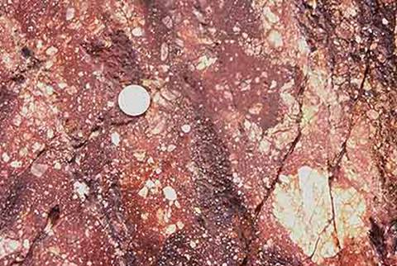
IMPORTANCIA DE LA GEOLOGÍA ESTRUCTURAL
Identificación de estructuras que pueden ser trampas petrolíferas, como anticlinales, fallas, domos, en la búsqueda de agua subterránea, fracturamiento de las rocas, en la exploración de yacimientos, mineralizaciones

Slide 40
OBJETIVOS DE LA GEOLOGÍA ESTRUCTURAL
Levantamiento de planos geológicos ( determinación de estructuras primarias y secundarias)
Análisis de la deformación tectónica de las rocas
Reconocimiento de las estructuras tectónicas en un sector (fallas, diaclasas, pliegues, diques ).
Definición de áreas sísmicas.
Identificación de fallas activas
Recurrencias de grandes sismos

